Slide 1
Разработка обучающих дидактических игр на тему «Профессии» для старшего дошкольного возраста

Slide 2
Деньги — это результат труда
Разный труд по-разному оплачивается
Цель ознакомления дошкольников с профессиями — объяснить ребенку, что деньги даются человеку в обмен на труд, поэтому деньги — это результат его труда. Это крайне важное знание: ребенок должен понять, что деньги не растут на деревьях, и для того, чтобы их получить, нужно упорно трудиться.

Slide 3
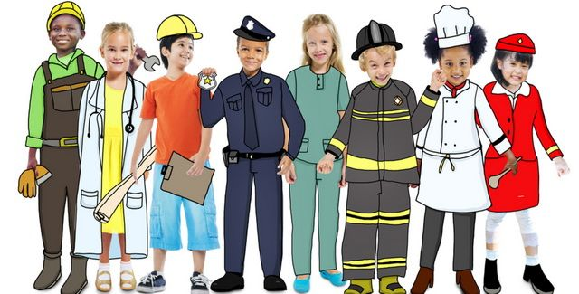
Разработка обучающих дидактических игр на тему «Профессии» для старших дошкольников
Ключевые вопросы:
Что такое профессия?
Какие профессии ты знаешь?
Для чего людям профессии?
Зачем люди работают?
Кем работают твои родители?
Кем бы ты хотел быть?
Виды деятельности:
Коллективная работа
Работа с раздаточным материалом (раскрашивание, рисование, вырезание, наклеивание)

Slide 4
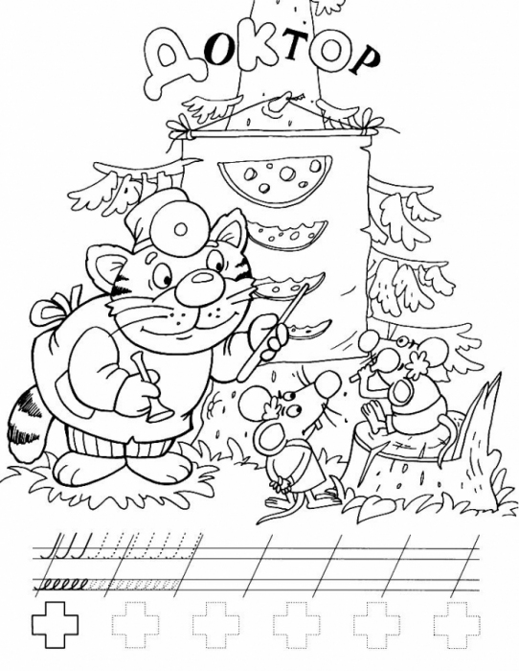
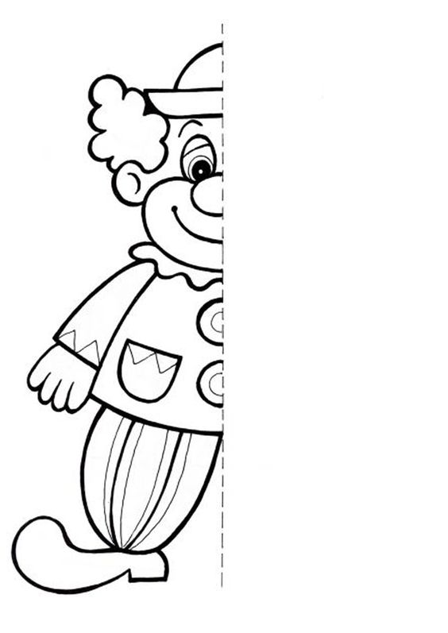
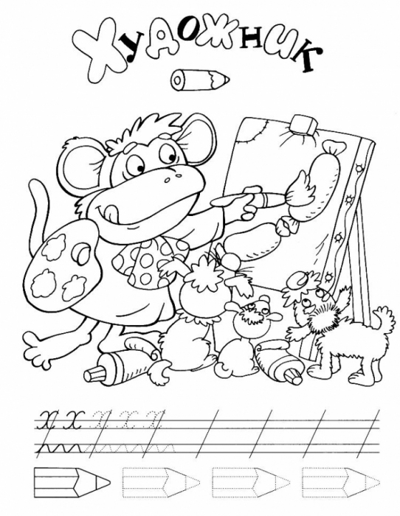
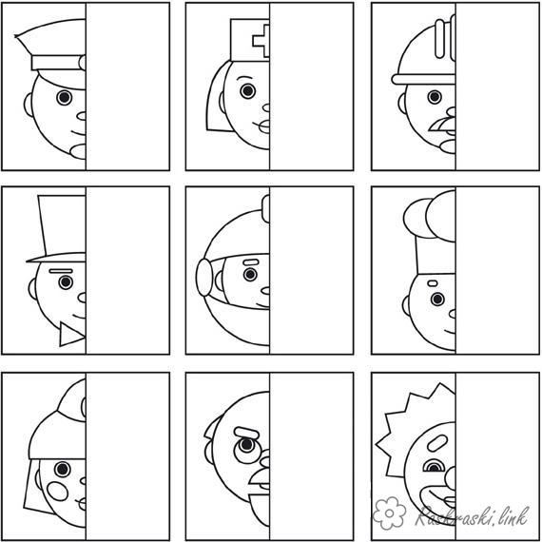
Дидактическая игра «Дорисуй, раскрась»

Slide 5
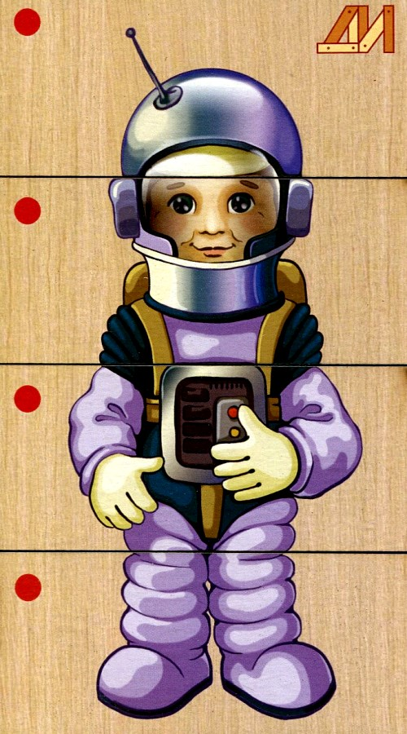
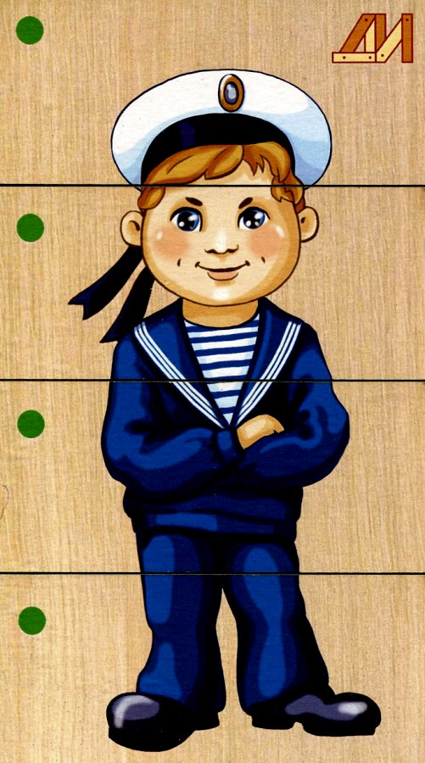
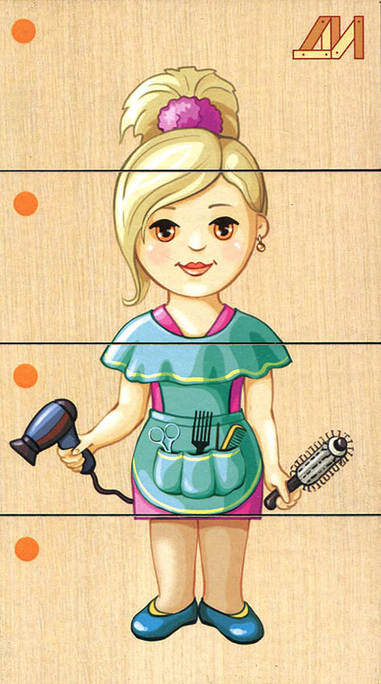
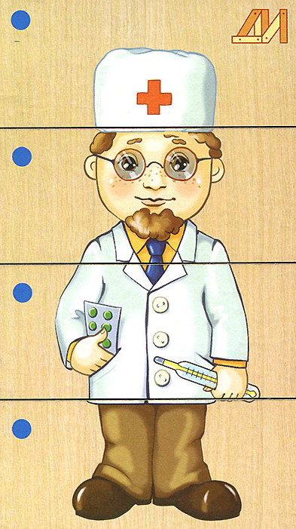
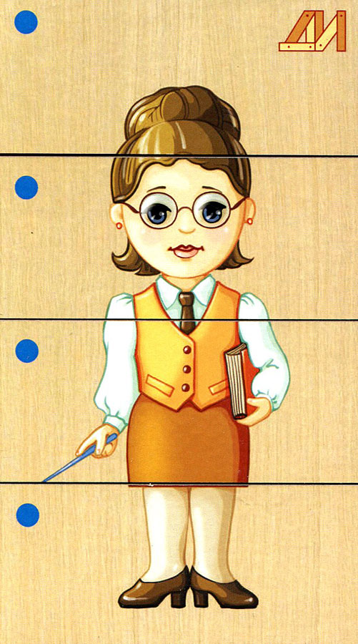
«Собери картинку»

Slide 6
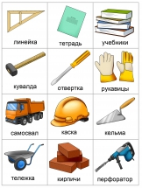
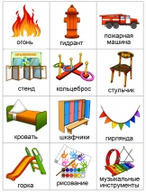
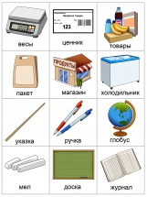
«Что чем делают?»
Цель:
закреплять представления детей о предметах и их использовании в трудовых процессах

Slide 7
«Четвертый лишний»

Slide 8


«Доскажи словечко»
Цель:
формировать умение образовывать существительные от глаголов, развитие внимания, ловкости

Slide 9
«Каким я должен быть»
Полицейский какой? — Честный, меткий, строгий, сильный.
Продавец какой? — Добрый, честный.
Пчеловод какой? — Аккуратный, смелый, трудолюбивый.
Пилот какой? — Внимательный, отважный.
Строитель какой? — Умелый, ловкий.
Доктор какой? — Добрый, хороший.
Танцовщица какая? — Талантливая, красивая.
Воспитательница какая? — Добрая, веселая, умная, строгая.
Цель:
упражнять детей в подборе подходящих по смыслу определений. Детям предлагается назвать как можно больше «красивых» слов.

Slide 10
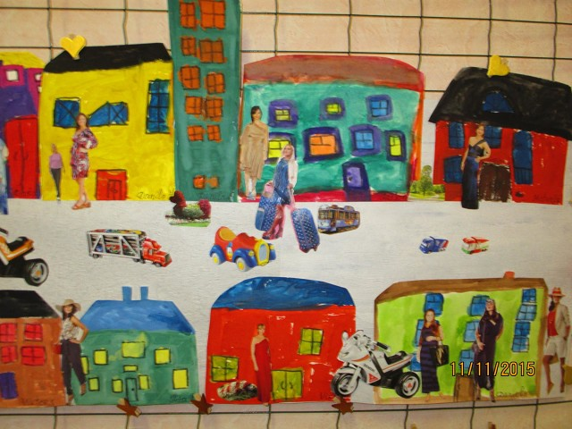
Коллективная работа «Кто работает в детском саду?»
Цели:
Расширять и уточнять представления детей о труде сотрудников детского сада
Показать взаимосвязь между разными видами труда

Slide 11






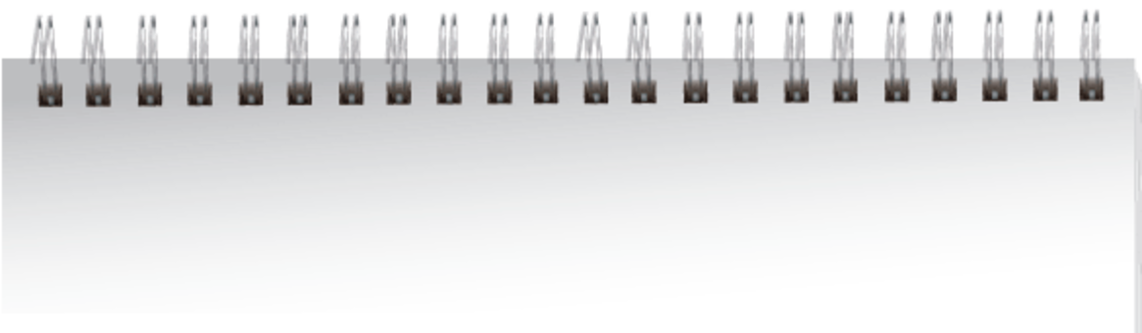
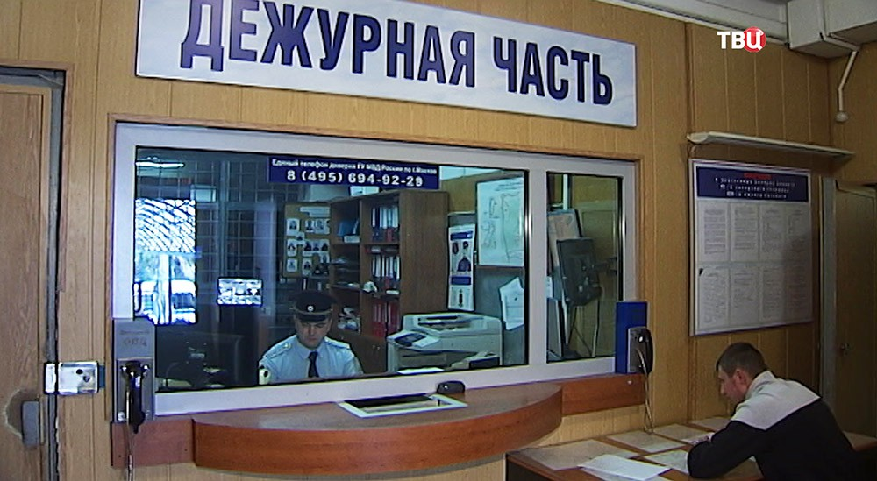
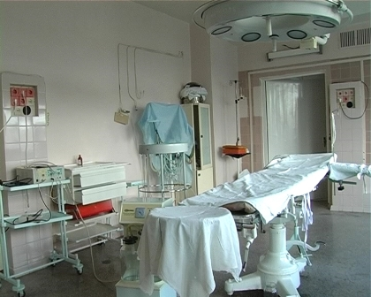
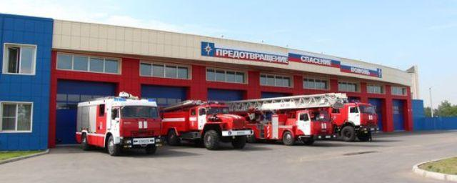
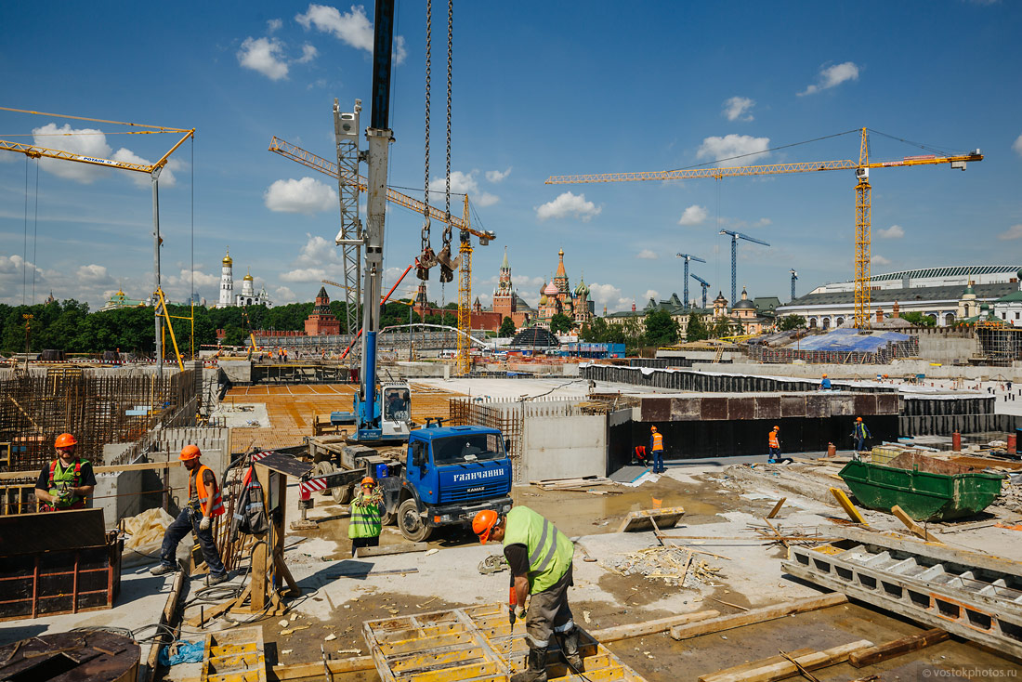
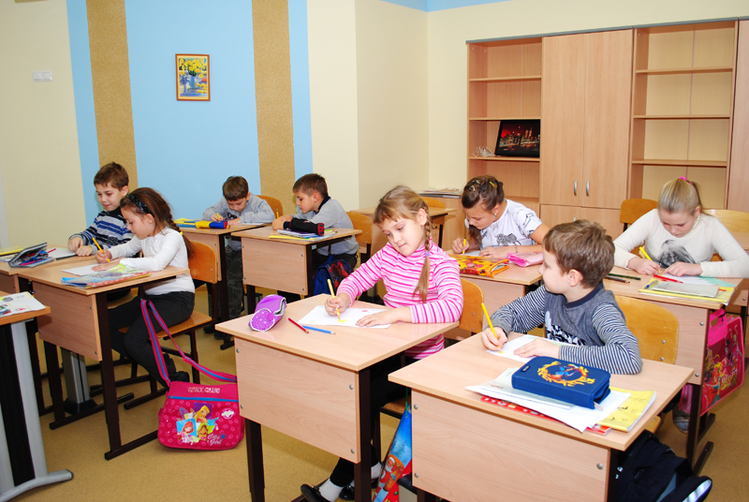
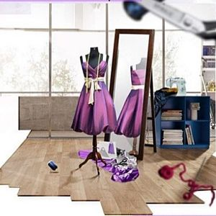
Разработка настольно-печатной игры «Профессии»

